Slide 1
Un giorno in «Finanza»
Decimo anniversario del sisma in Abruzzo
L’Aquila 5 Aprile 2019

Slide 2
In occasione del decennale del terremoto del 6/4/2009 la scuola è stata invitata a visitare la Caserma della Guardia di Finanza di L’Aquila per …non dimenticare! Le insegnanti Valentina Valente –Michelina Faiella

Slide 4
La classe IV C pronta per la visita guidata.

Slide 5
Anche la III D … è presente

Slide 6
E le insegnanti ?

Slide 7
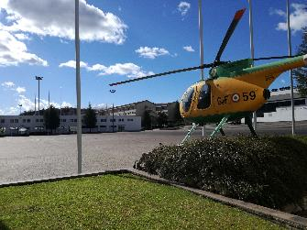
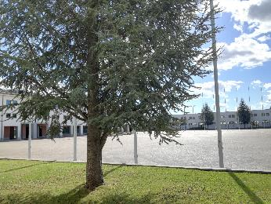
La «nostra» Caserma ci accoglie.

Slide 8
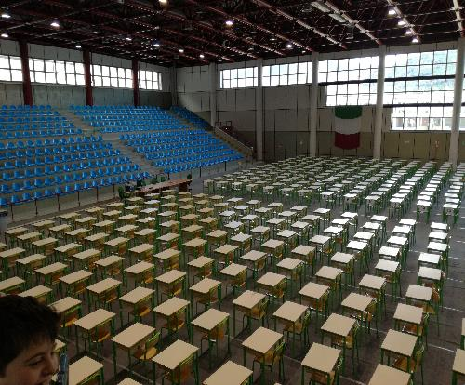
E’ tutto pronto per un concorso!

Slide 9
Prove per la sfilata!

Slide 10
Prove tecniche di cerimonia.

Slide 11
E la piazza della Caserma viene intitolata:

